Slide 1
AGROCHAIN

Slide 2
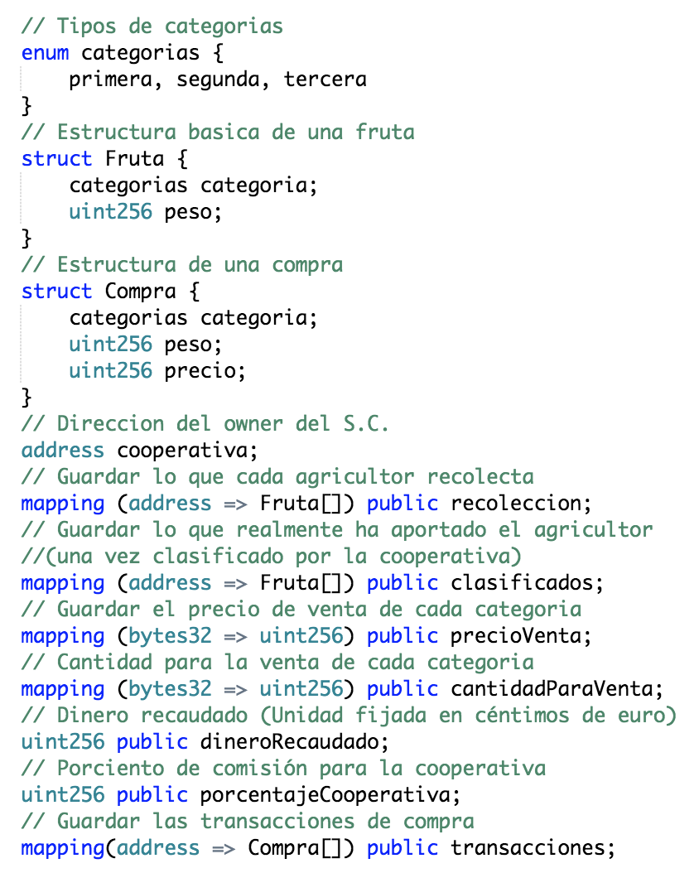
VARIABLES

Slide 3
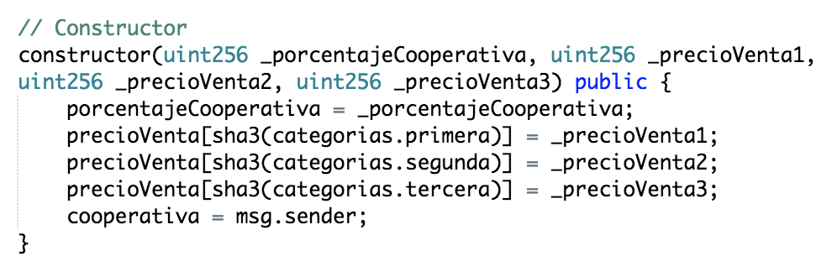
CONSTRUCTOR

Slide 4
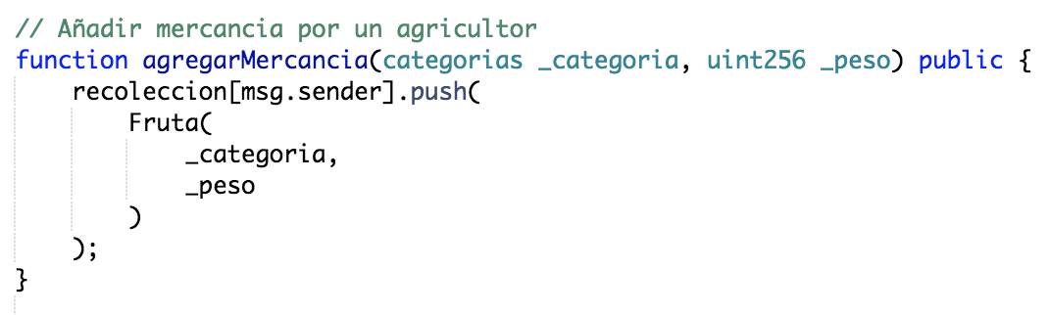
RECOLECCIÓN

Slide 5
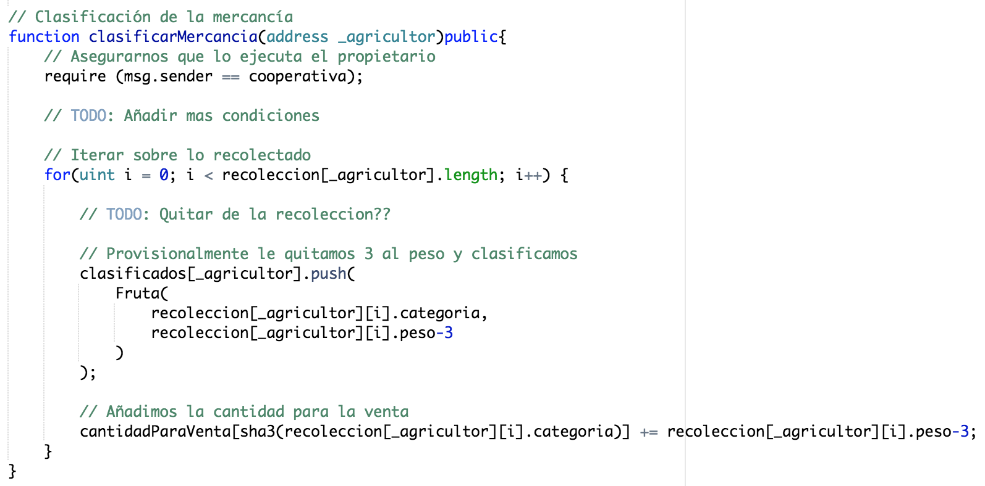
CLASIFICACIÓN

Slide 6
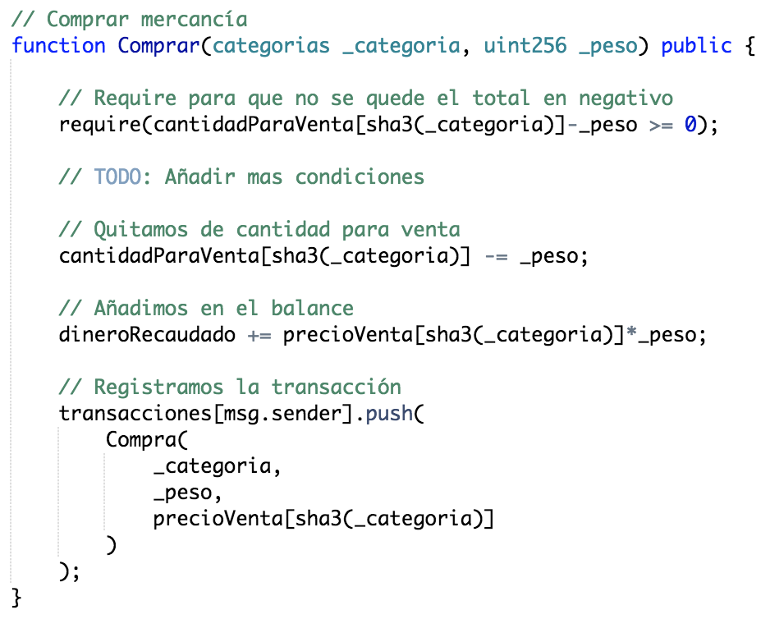
COMPRAR

Slide 7
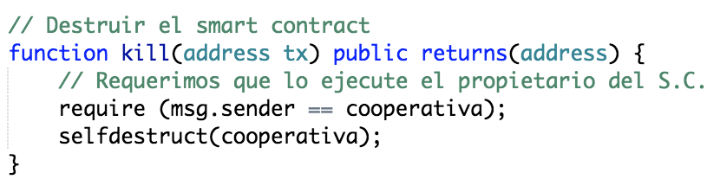
KILL

Slide 8
FUTURO
Añadir más condiciones para mantener mejor la integridad de los datos
Hacer mejor el clasificado de la mercancía
Hacer la forma de pago con Ether usando el balance del Smart Contract

